Slide 1
Информация в сети Интернет
Что может сделать информация в современном мире

Slide 2
С каждым годом мир становится все более вовлеченным в сетевые проекты и сервисы, ведь это общедоступно, быстро и, относительно, дешево. Одним словом — эффективно

Slide 3
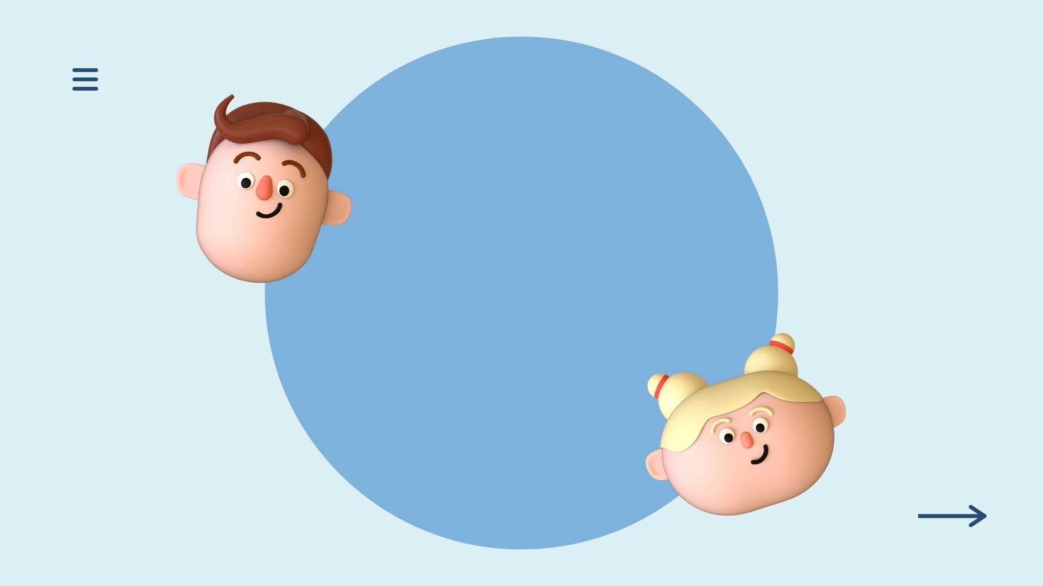
Что такое интернет?

Slide 4
Что такое интернет?
Интернет (internet, инет, глобальная сеть) — это всемирная информационная система связи, представляющая собой множество компьютерных сетей на всей планете объединенных между собой.
Т.е. — это глобальная сеть, к которой подключено неограниченное количество устройств и других сетей. Находятся они в ней одновременно. Интернет становится больше и развивается, так как количество устройств и сетей, подключающихся к нему растет с каждым днем

Slide 5
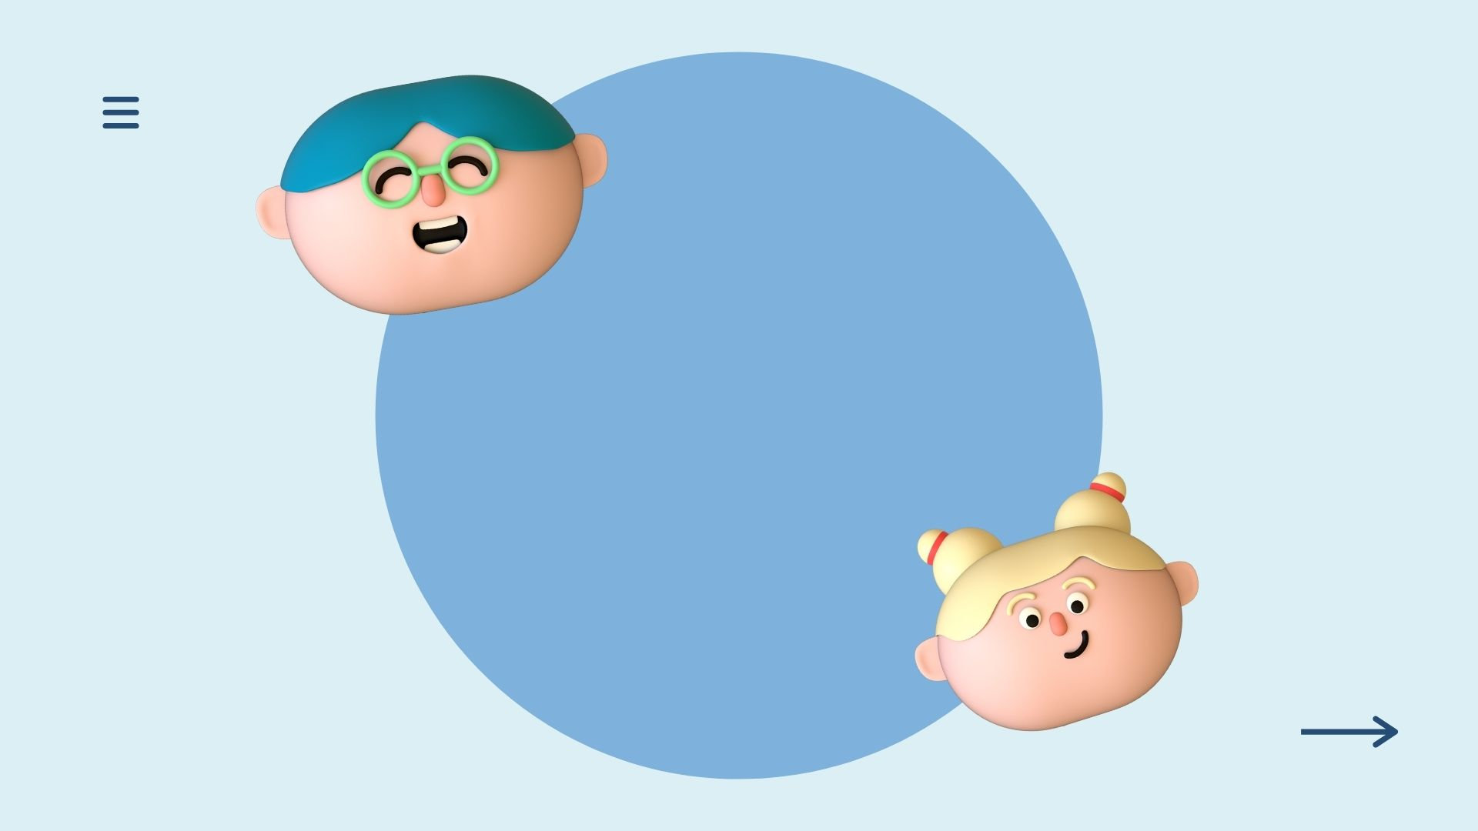
Что такое информация?

Slide 6
Информация - это любые сведения, принимаемые и передаваемые, сохраняемые различными источниками. Это вся совокупность сведений об окружающем нас мире, о всевозможных протекающих в нем процессах, которые могут быть восприняты живыми организмами, электронными машинами и другими информационными системами

Slide 7
Информация - это сведения о чем-либо Одно и то же информационное сообщение (статья в газете, объявление, письмо, телеграмма, справка, рассказ, чертёж, радиопередача и т.п.) может содержать разное количество информации для разных людей — в зависимости от их предшествующих знаний, от уровня понимания этого сообщения и интереса к нему

Slide 8
Угрозы интернета

Slide 9
Угроза информации - возможность возникновения на каком-либо этапе жизнедеятельности системы такого явления или события, следствием которого могут быть нежелательные воздействия на информацию

Slide 10
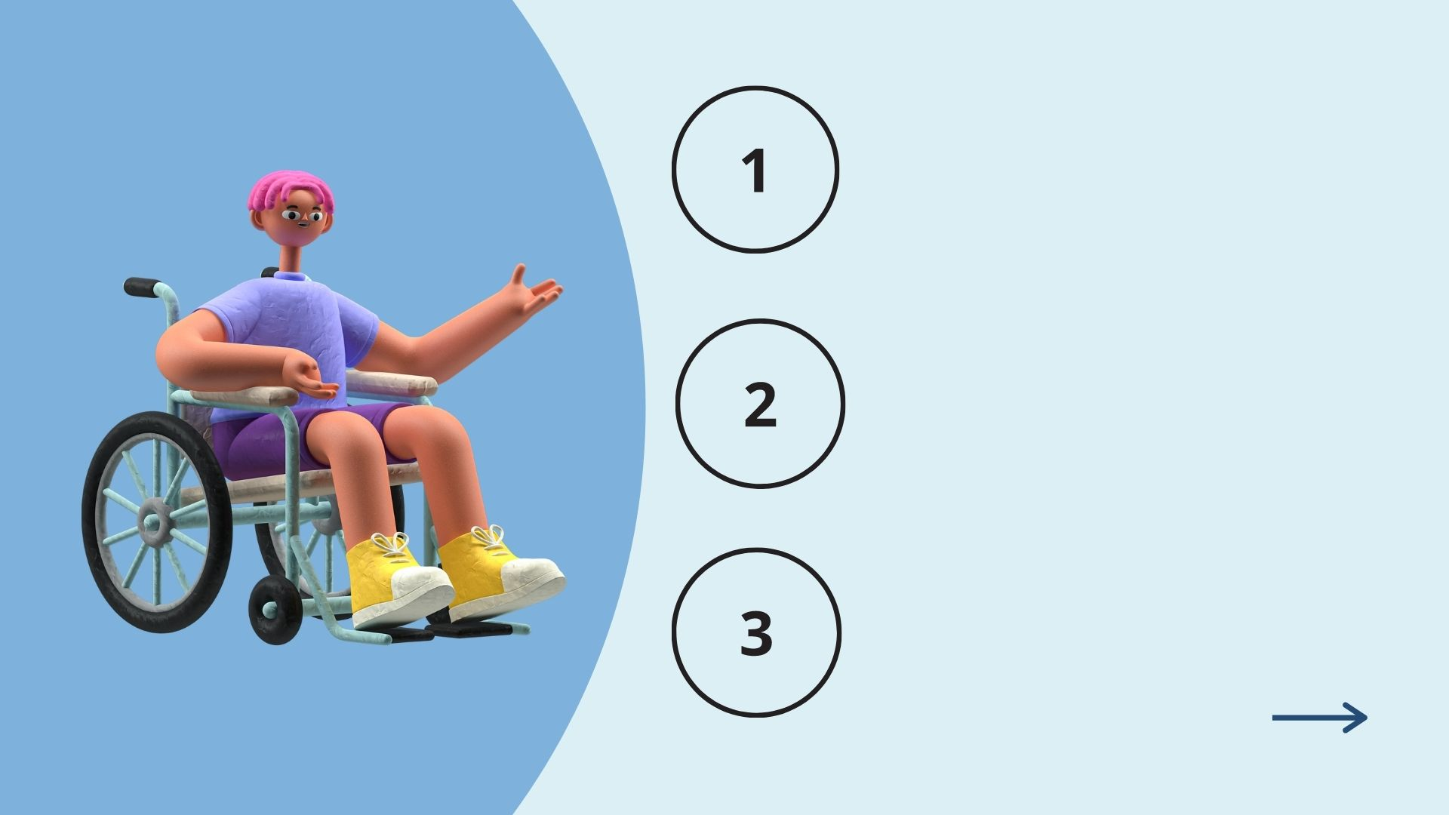
Нежелательный контент
Киберпреступность
Кибербуллинг

Slide 11
10 правил безопасности в интернете для школьников

Slide 12
Советоваться с родителями
Если ребенок хочет зарегистрироваться на каком-либо сайте, создать профиль в социальной сети и выложить свои фотографии, лучше перед этим посоветоваться с родителями. Взрослый человек сможет лучше проанализировать ситуацию и понять, опасен ли сайт, а также помочь выбрать снимки, которые можно выложить на всеобщее обозрение
Если ребенка кто-то обижает или преследует в сети, об этом также важно сообщать взрослым

Slide 13
Беречь личные данные
Номер телефона, адрес, номер школы и класса, место работы родителей и их график, время, когда в квартире нет взрослых, а также данные из документов, номера банковских карт – такую информацию ни в коем случае нельзя передавать другим людям

Slide 14
Не делиться информацией о знакомых
Не нужно рассказывать про друзей и одноклассников, сообщать, где они живут и учатся, какие кружки посещают. Нельзя показывать их фотографии – ни выкладывать их в своих профилях в социальных сетях, ни тем более в частной переписке. Если хочется выложить групповое фото с праздника или тренировки, сначала стоит обсудить это с теми, кто изображен на снимке

Slide 15
Фильтровать информацию
Мошенники активно используют интернет в своих интересах. Они могут обманывать людей и манипулировать ими, давя на жалость или страх. Поэтому не стоит слепо доверять всему, что пишут в онлайне

Slide 16
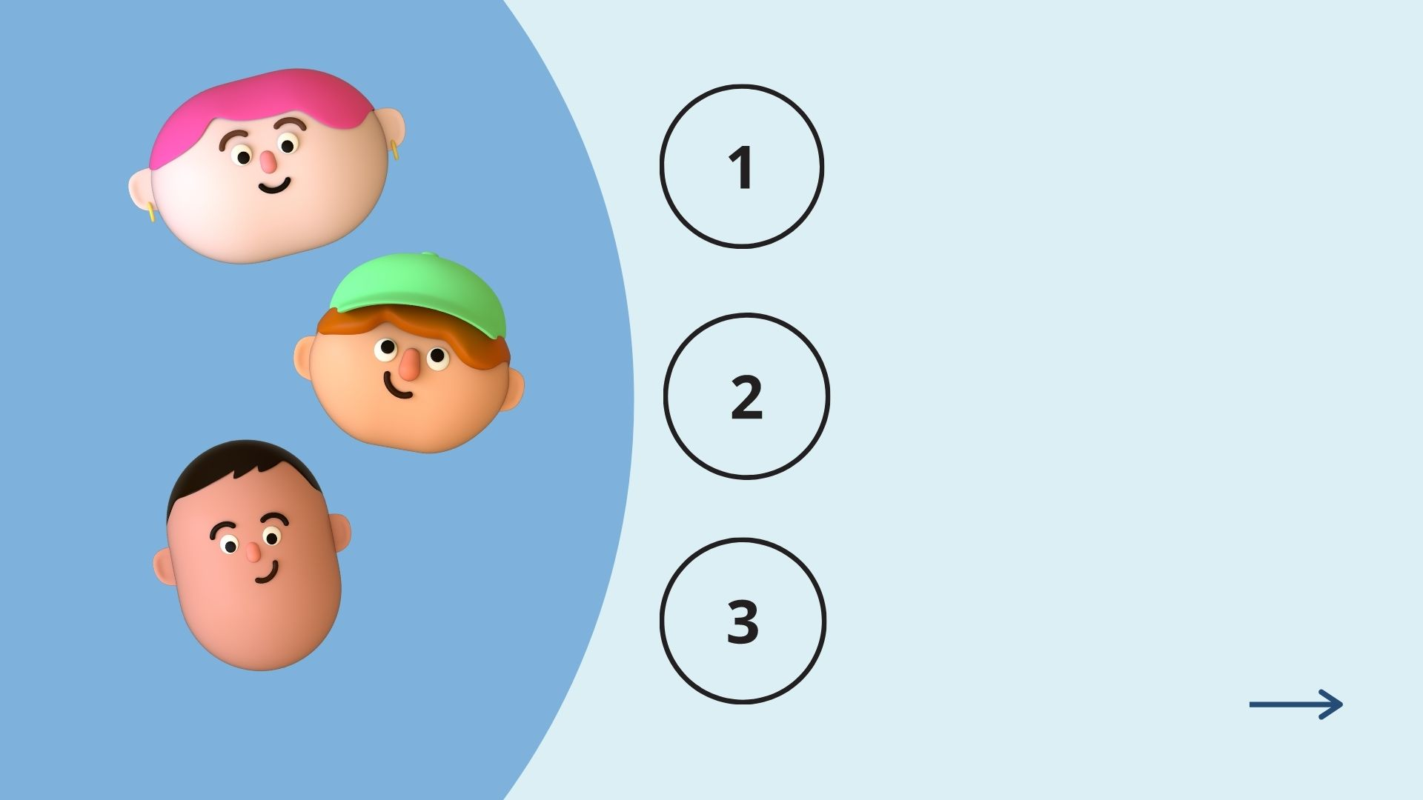
Не открывать подозрительные письма
Игнорировать сообщения, полученные от незнакомцев
Не переходить по ссылкам, обещающим много интересного бесплатно

Slide 17
Проверять данные
Даже взрослые люди попадаются на удочку мошенников и принимают неверные решения – не все можно выяснить за несколько минут и пару кликов мышкой.
Но, например, обилие рекламы на странице и «кричащие заголовки», которые предлагают много, бесплатно и прямо сейчас – это четкий признак того, что доверять информации с сайта не следует

Slide 18
Помнить о вежливости
В любой ситуации, даже если кажется, что это обман, не стоит грубить и тем более использовать нецензурную лексику. Важно писать грамотно и держать эмоции под контролем. Лучше обойтись без «капслока» – предложения, набранные крупным шрифтом, по правилам сетевого этикета считаются громким криком. Если разговор не нравится, можно просто закрыть ноутбук или выключи смартфон. Не стоит отвечать на оскорбления оскорблениями, лучше молча заблокировать обидчика

Slide 19
Ответственность, что это?

Slide 20
Ответственность – это умение держать ответ за собственные действия или бездействие

Slide 21
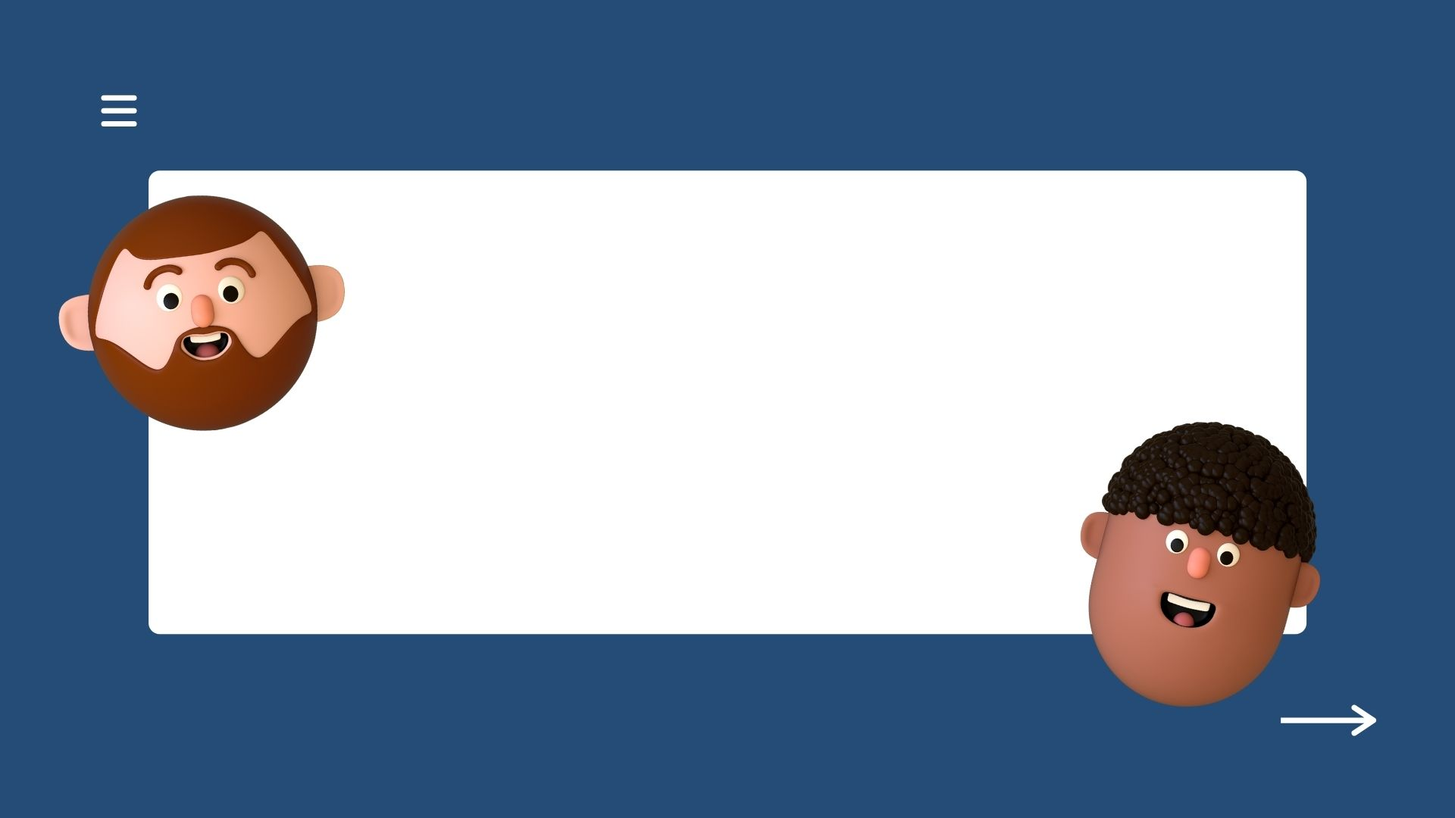
Ответственность за неправомерные действия в сети «Интернет»

Slide 22
За совершение преступлений и административных правонарушений, в том числе в сети «Интернет», граждане подлежат привлечению к уголовной и административной ответственности

Slide 23
Уголовная ответственность
Уголовная ответственность – ответственность за совершение преступлений, предусмотренных Уголовным кодексом Российской Федерации (далее – УК РФ)
Уголовная ответственность - это самый строгий вид ответственности, который наступает за совершение преступлений, то есть наиболее опасных правонарушений
По общему правилу уголовная ответственность наступает с 16 лет, однако за многие деяния, которые являются преступлениями ответственность наступает с 14 лет. Например, с 14 лет наступает уголовная ответственность за убийство

Slide 24
Административная ответственность
Административная ответственность за совершение правонарушений, в том числе с использованием сети «Интернет», предусмотрена Кодексом Российской Федерации об административных правонарушениях (далее – КоАП РФ)
Административной ответственности подлежит лицо, достигшее к моменту совершения административного правонарушения возраста шестнадцати лет

Slide 25
И напоследок – главное
Интернет – это лишь еще одна технология, расширение реальности. Поэтому на онлайн-просторах не стоит делать того, что неприемлемо в повседневной жизни. Травля? Преследование? Шантаж? Вымогание денег? Настойчивые требования прислать фотографии? При любой попытке проникнуть в личное пространство, лучше всего сообщить об этом родителям. Злоумышленникам трудно противостоять в одиночку, поэтому здесь важна поддержка близких людей. Главное не бояться говорить об этом

Slide 26
Спасибо за внимание!

